Slide 1
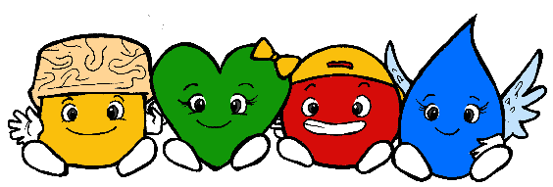
Convivamos Activamente siendo todos para todos
Te invitamos a ser CREATIVOS y a
“Crecer en Edad, Gracia y Sabiduría”

Slide 2
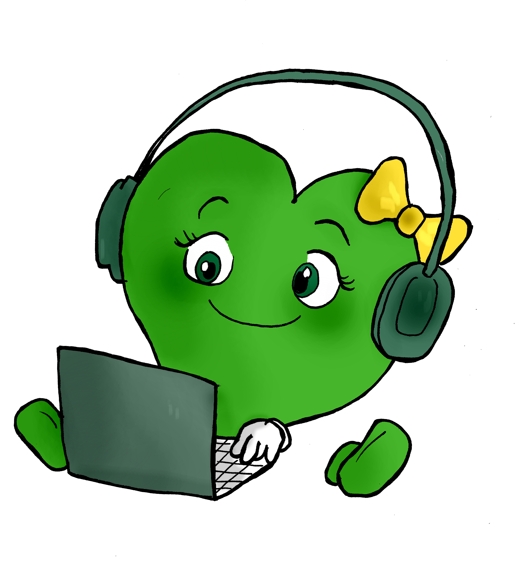
Taller Mafe
Tramo: 3, Cursos: 5to, 6to y 7mo básico
Objetivo:
Desarrollar y potenciar la memoria atención y las funciones ejecutivas a través de las habilidades de organización, control inhibitorio, flexibilidad cognitiva y anticipación.

Slide 3
Instrucciones generales:
Antes de empezar te invito a buscar un lugar tranquilo, bien iluminado y sin distracciones
Busca todos los materiales que necesites y luego ponte cómodo. (Hoja, lápiz grafito y de colores)
Avanza, retrocede o detiene el video según tu necesidad para que vayas completando tus actividades.

Slide 4
Habilidad: Memoria
Actividad 1
Debes tener una hoja en blanco, enumerarla del 1 al 8 en línea vertical.
Luego debes leer las siguientes frases y completar en tu hoja las respuesta a cada frase. Tendrás un tiempo de 1 minuto
Dato curioso
El cerebro no está formado por células musculares, sino por millones de neuronas, que interconectadas, permiten regular todas y cada una de las funciones del cuerpo y la mente.

Slide 5
El nombre de mi comuna es: ___________
La torre Eiffel esta en: ________________
Después del verano viene el: ___________
Marzo y abril son: ____________________
Las ruedas son:_______________________
La octava letra del abecedario es: ________
Mañana es día: _______________________
El nombre de mi colegio es: _____________

Slide 6
Habilidad: Atención
Actividad 2
Observa la imagen y nombra en voz alta los implementos que no tienen pareja. Tendrás un tiempo de 1 minuto
Dato curioso
Sabías que la memoria tiene tres fases la decodificación, almacenamiento y recuperación.

Slide 8
Habilidad: Atención
Actividad 3
Observa la imagen y nombra los elementos que no corresponden. Tendrás un tiempo de 1 minuto por imagen
Dato curioso
Sabías que la atención es un estado de activación, es decir te permite seleccionar la información que deseas procesar.

Slide 13
Habilidad: Atención
Actividad 4
Observa la ficha y busca los elementos perdidos, al terminar levanta tu mano y nombra en que parte se encuentran, éxito. Tendrás un tiempo de 2 minutos
Dato curioso:
Sabías que la risa provoca unas ondas cerebrales similares a las que tenemos cuando hacemos meditación.

Slide 14
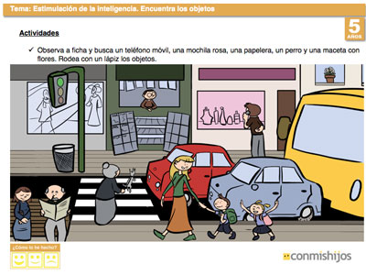
Debes encontrar un teléfono móvil, una mochila rosada, una papelera, un perro y una maceta con flores.

Slide 15
Lo hiciste súper bien, si tienes dudas solo pregunta, no te avergüences. FELICIDADES!

